Slide 1

SAMSUN MESLEK YÜKSEKOKULU
TURİZM VE OTEL İŞLETMECİLİĞİ
MENÜ PLANLAMA
12. HAFTA
MENÜ VE ARKA HİZMETLER

Slide 2
Yiyecek içecek tesislerinde arka hizmetler ve alanlar
Menünün başarısı , yiyecek içecek tesisinin satın alma, teslim alma, depolama ve üretim gibi faaliyetlerinin başarısını oldukça etkiler.
Bir yiyecek içecek tesisinde menü planlaması , ilk denetim sistemidir.
Yiyecek içecek tesisinin kaynakları işletme dışı ve işletme içi etkenler ve baskılarla değişikliğe uğrayabilir. Örneğin yeni bir pişirme tekniğinin ortaya çıkması gibi.
Ön hizmetler
-Servis
-Fiyatlama
-Tutundurma
-Yiyecek içecekler hakkında bilgiler
Arka hizmetler
-Satın alma
-Teslim alma
-Depolama
-Depodan çıkarma
-Üretim
-İşgören
-Donatım
-Stoklar
-Sabit varlıklar gibi yönetim kaynakları ve
-Temizlik,
-Sanitasyon
-Bakım onarım gibi alanlar Geleneksel mantı pişirme tenceresi

Slide 3
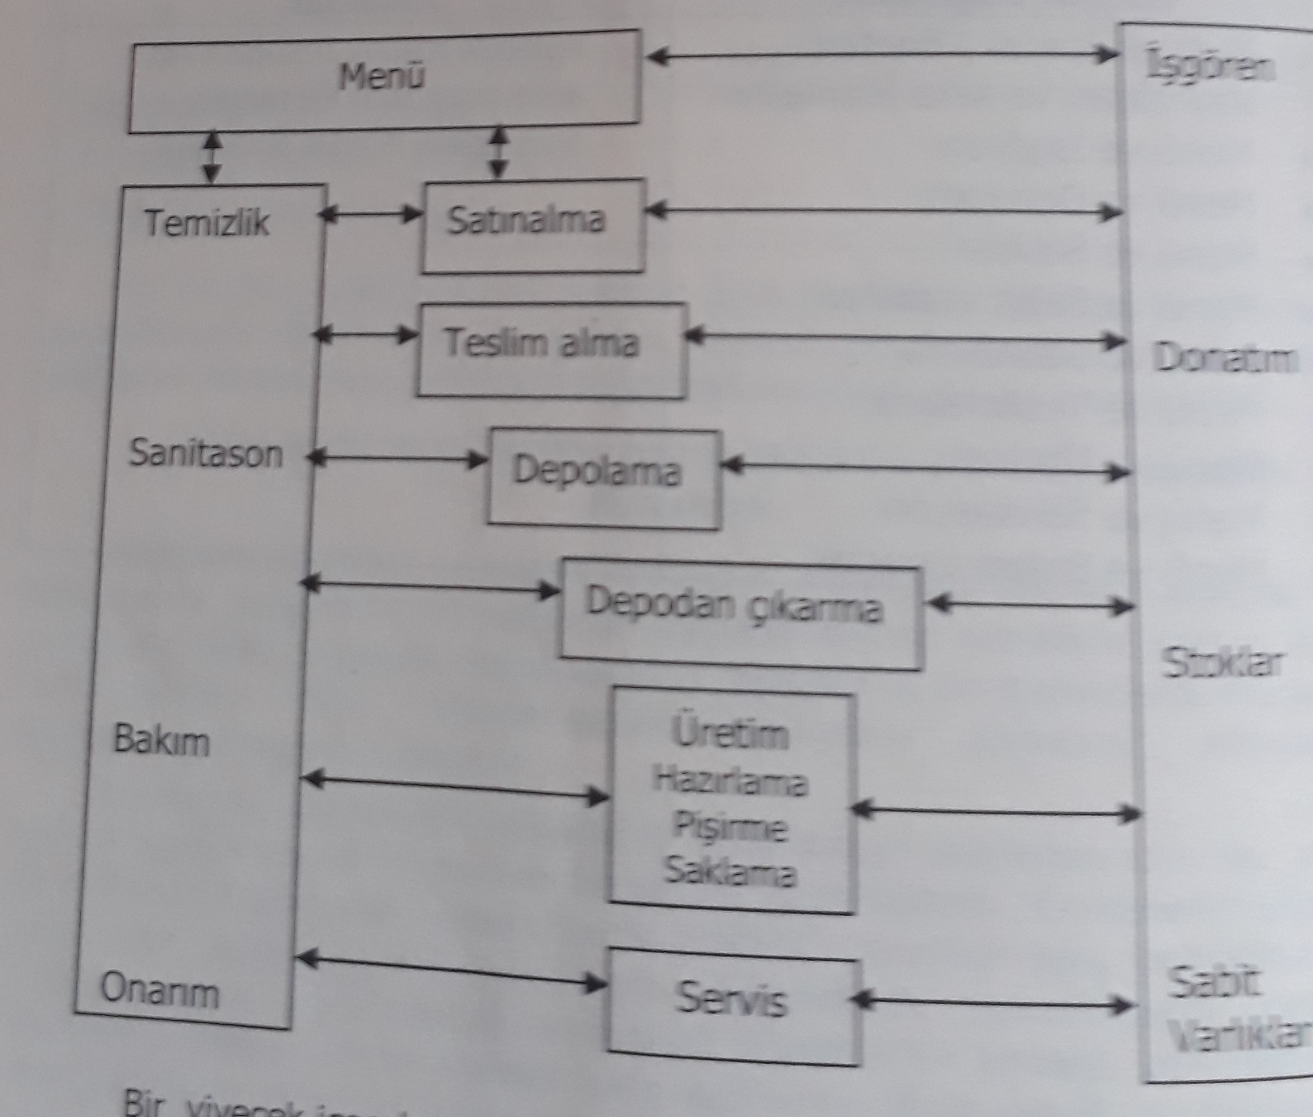
Menü arka hizmetler ve alanlar arasındaki ilişki

Slide 4
Menü ve İşgören
Yiyecek içecek endüstrisinde çalışan işgörenler ,menünün başarısı için çok önemlidir. Tesis yönetimi , menü planlamasına başlamadan önce üretim ve servis işgörenlerinin bilgi ve beceri düzeylerini değerlendirmelidir. Her iki pozisyon için de ayrı inceleme yapılıp rekabetçi ve standart algı düzeylerine göre personel istihdam etmek tesisin yararına olacaktır.
Menünün ön hizmetler ve arka hizmetler açısından incelenmesi (tablo)

Slide 5
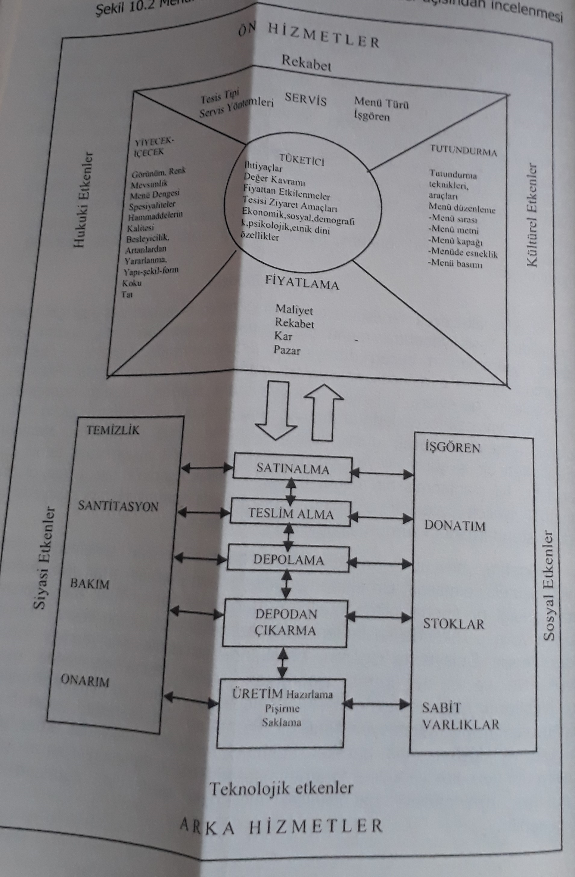

Slide 6
Menü ve donatım
Menü , boyutu ve kapasitesi ne olursa olsun bütün yiyecek içecek tesisleri için , inşaat faaliyetlerinin plan aşamasından başlayarak ,materyal , donatım ve makine yerleşimi , insan hareketi-bina özellikleri ve servis gereklerinin ayrıntılarını belirler.
1-Yenileme giderleri: Eskiyen demirbaşların yerine yenisinin alınmasıdır. (Örneğin, pişirme fırını alımı)
2-Modernizasyon giderleri: Koltukların yüzlerini değiştirmek, duvarları boyamak, mobilya kaplamalarının değiştirilmesi.
3-Yeni donanım: İlave demirbaş alımları.( Örneğin, ikinci benmari alınması)

Slide 10
Menü, Stoklar ve Depolama
Menü ,stoktan alınarak üretilen yiyecek içecekler için talep yaratan durumdur. Misafirin her siparişi stokta var olanların tüketimine yol açan bir satın alma kararıdır.
-Depo talep formu
-Stok kontrolü
FIFO:First in first out
LIFO: Last in first out
NIFO: Next in first out
Ortalama maliyet yöntemi
Depolama ile ilgili dikkate alınması gereken hususlar;
*Çoğu yiyecek hammaddeleri uzun süre depoda kalırsa kalite ve miktar yönünden kayba uğrar.
*Çalınma ve bozulma kayıpları mevcut stok miktarı arttıkça çoğalır.
*Çok miktarda stok israfı yaratır.
*Yeterli derecede stok için depo yoksa aşırı stoklama işçilik maliyetlerini artırır.
*Aşırı derecede dondurulmuş depolardan , buz dolaplarından malların alınması zorlaşır. Buz çözülmesi ile birlikte gıda da kayıplar olur ayrıca çözmek için zaman ,işçilik ve enerji kayıpları oluşur.
*Aşırı istifleme ve ürünlerin birbirine temasları sorunlar yaratır.

Slide 11
Menü ve sabit varlıklar
Tesis içi veya tesis dışı varlıklar yiyecek içecek işletmesinin imajını etkiler. Binalar, fırınlar, ulaşım araçları vb değerler sabit varlıklar olarak sayılabilir.
Menü ve satın alma
Menünün yiyecek içecek satın alınması sırasında özel bir yeri vardır. Menü hangi yiyecek içecek hammaddelerinin satın alınmasını nitelik ve nicelik yönünden kayıt eder ve satın alma koşullarının oluşturulmasına yardımcı olur. Satın alma işlemi planlı ve menüye uygun olarak yapılırken standart satın alma şartnamelerine göre yapılmalıdır.

Slide 12
Menü ve teslim alma
Uygun teslim alma öncelikle satın alma elamanları ile teslim alma elemanlarının farklı kişiler olması ile başlar. Tüm yiyecek ve içecek hammaddeleri teslim alınırken nitelik ve nicelik yönünden denetlenerek teslim alınmalıdır. Hangi teslim alma yöntemi uygulanırsa uygulansın periyodik biçimde teslim alma belge (fatura) ve varlıklar ile birlikte denetlenmelidir.
Teslim alma da dikkat edilecek hususlar;
*Satın alma memuru dışında bir teslim alma memurunun olması,
*Yeterli teslim alma araç ve gereci,
*Sistemli bir satın alma programının olması,
*Satın almanın periyodik olarak kontrol edilmesi.
Teslim alma yöntemleri;
-Standart teslim alma kontrolü: İşletmede sürekli olarak uygulanan bir satın alma ve bir teslim alma memuru eşliğinde yürütülen, satın alınan malzemelerin sayı ve kalite yönünden kontrollerinin yapılıp kayda geçtiği yöntemdir.
-Sürpriz teslim alma kontrolü: Teslim alma kontrolü teslim alma memurunun kayıtlarının belli aralıklarla ilgili bir yönetici tarafından (yiyecek-içecek müdürü, muhasebe müdürü, maliyet kontrol memuru) tekrar kontrol edilmesi şeklinde uygulanan bir yöntemdir.
-Kör teslim alma yöntemi: Satın alma memuru , satın alınan malzemelerin listesini teslim alma memuruna vermez ve teslim alma kayıtları daha sonra satın alma kayıtları ile nitelik ve nicelik açısından karşılaştırılır.

Slide 13
Menü ve üretim
Menü üretim aşamasının doğal bir parçasıdır. Yiyecek ve içeceklerin üretimi, 1-hazırlama, 2-pişirme, 3-saklama faaliyetlerinden oluşmaktadır. Menüde hızlı yiyecekler tercih edilmişse bunların hazırlanması mutfakta az süre alır, menüde hazır ve soğuk yiyecekler yer almışsa pişirme faaliyetine gerek duyulmaz, menüde siparişe göre bir istek olursa yiyecek içecekler servis edilmeden önce hazırlama ve pişirme faaliyetlerini gerek kılar.
Menü ve sanitasyon
Sanitasyon kavramı son zamanlarda hem tesis ve hem de misafirler için oldukça önem arz eden bir konuma gelmiştir.
Sanitasyon: Yiyecek içeceğin hastalık yaratıcı organizmalara maruz kalmamış olması anlamına gelir. Misafirleri etkileyen kavramlardan en önemlisi son zamanlarda temizlik ve sanitasyon kavramıdır.

Slide 14
Menü ve bakım-onarım
Yiyecek içeceklerin standartlara göre üretimi kullanılan ekipmanın ve üretim yerinin hangi durumda olduğu ile doğrudan etkilidir.
Malzeme seçiminde göz önünde bulundurulması gereken hususlar;
1-Materyalin amacına uygunluğu
2- Dayanıklı olması
3-Fiyatı
4- Garantisi
5-Temizlik ve bakım kolaylığı
6- Yedek parçasının bulunabilirliği
7- Kolay tamir ve bakım yaptırma imkanı
8-Personelin kolay kullanması
9- Birden fazla amaca hizmet edebilmesi olarak sıralanabilir.
Tesiste bakım-onarım listesi hazırlanarak hangi bakımın ne zaman yapılacağı ve yapıldığı kayıt edilir ve gerektiğinde bu kayıtlar kullanılır.

